Slide 1


Slide 2

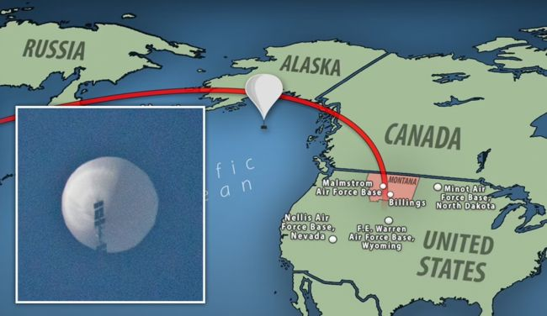
Цзяоцзы над США
Выполнил:
Котов Ярослав Дмитриевич,Михаил Семищев Романович, Ильенко Артур Викторович, Агафонова Даша Дмитриевна.
МАОУ СОШ №33
Руководитель:
Байгашов Алексей Сергеевич
БФУ им. И. Канта

Slide 3
Введение
- В работе проводится моделирование полета китайского зонда в воздушное пространство США, произошедшее недавно, и, вызвавшее резонанс в мировой политике.
- Целью данной работы является моделирование динамики зонда в атмосфере Земли и влияние на полет различных природных явлений. Для достижения поставленной цели были решены следующие задачи:
Определена система дифференциальных уравнений для динамики зонда в атмосфере на базе закона Архимеда.
Определены начальные условия запуска зонда и ракеты.

Slide 4


Постановка дифференциальной задачи

Slide 5
Начальные условия и численное решение

Slide 6
Результаты моделирования
График, распределение, картинка, таблица или любое другое наглядное изображение результатов. Если результатов несколько – можно сделать несколько таких слайдов, по одному на каждый результат, или совместить их на одном графике/распределении. Не забудьте подписать оси графика, при необходимости описать обозначения (цвета линий на графике или областей на распределении).

Slide 7
Заключение
Тезисное изложение основных результатов исследования:
Опять можно использовать списки.
Кратко, в нескольких словах, обозначьте ключевые выводы исследования.
Можно описать его практическую значимость, если это было заявлено во введении.
Также уместно сказать пару слов о дальнейших перспективах проекта.

Slide 8
СПАСИБО ЗА ВНИМАНИЕ!

